Slide 1
Русский язык

Slide 2
Встали дружно. Повернулись и друг другу улыбнулись. -Настроенье каково? -Во! -Все такого мнения? -Все, без исключения.

Slide 3
Будем отгадывать загадку.
Кто, угадай-ка,
Седая хозяйка?
Тряхнула перинки –
Над миром пушинки.

Slide 4
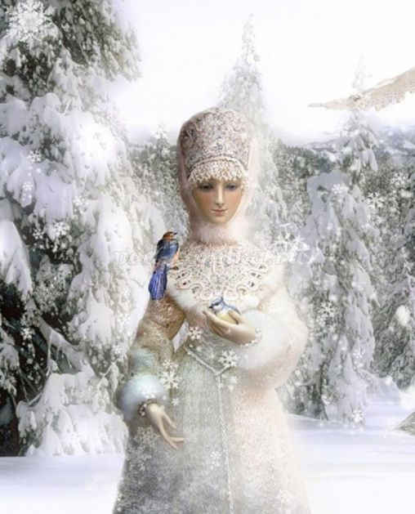
Зимушка - зима

Slide 5
Просклоняйте словосочетание снежная ранняя зима.
И.п. | Какая?
Р.п. | Какой?
Д.п. | Какой?
В.п. | Какую?
Т.п. | Какой?
П.п. | О какой?

Slide 6
Толстой коркой льда покрылись реки. Только в проруби видна прозрачная вода.
В глубокой тишине на дне спят рыбы. Плоские лещи лежат без малейшего движения. Сазаны нашли мягкую ямку. А зубастой щуке не спится. Она глотает сонную рыбу.

Slide 7
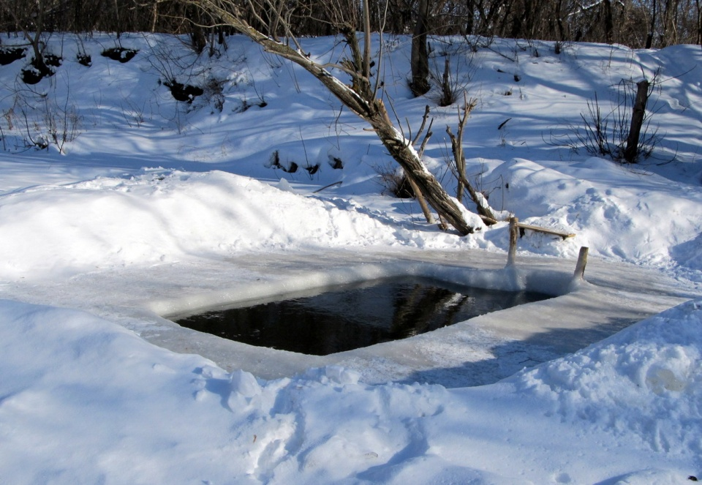
Прорубь – отверстие, прорубленное в ледовом покрытии водоёма (реки, озера и др.).
Прорубь делают для ловли рыбы, набора воды, полоскания белья, иногда – для купания.

Slide 8
-О каких особенностях склонения прилагательных женского рода вы узнали?
-Как определить падеж прилагательных?
-Какое новое слово вы узнали?

Slide 9
На уроке я работал(а)…
активно \ пассивно
Своей работой на уроке я …
доволен(ьна) \ не доволен (ьна)
Материал урока для меня был …
понятным \ не понятным
интересным \ скучным
полезным \ бесполезным
Моё настроение…
стало лучше \ хуже \ не изменилось

Slide 10
Домашняя работа
Просклонять словосочетание морозная погода, используя таблицу.
Определить падеж имён прилагательных:
на влажную землю, спелой вишней, про яркую звезду, о смешной кукле.
Поставить прилагательные в нужную падежную форму. Определить число, род, падеж прилагательных.
Учебник стр.6 упр4.

Slide 11
Молодцы!
Спасибо за урок!

